Slide 1
Vibrational phonon modes under
Electron Energy Loss Spectroscopy in
(S)TEM
Group members:
Yangchen, Lining, Qiuxia, Adeel
Notes:
大家好，很荣幸作为第一组，来展示我们的调研和学习结果。众所周知，对于表面物理科学，晶体是最为重要的研究对象，而在晶体里，一个非常重要，非常具有意义的概念，就是声子。对于声子的研究有很多的角度，比如传统上，我们会研究声子热容，声子电导率等等。我们组主要是基于透射电镜，对声子振动谱，进行了一些调研和整理。

Slide 2
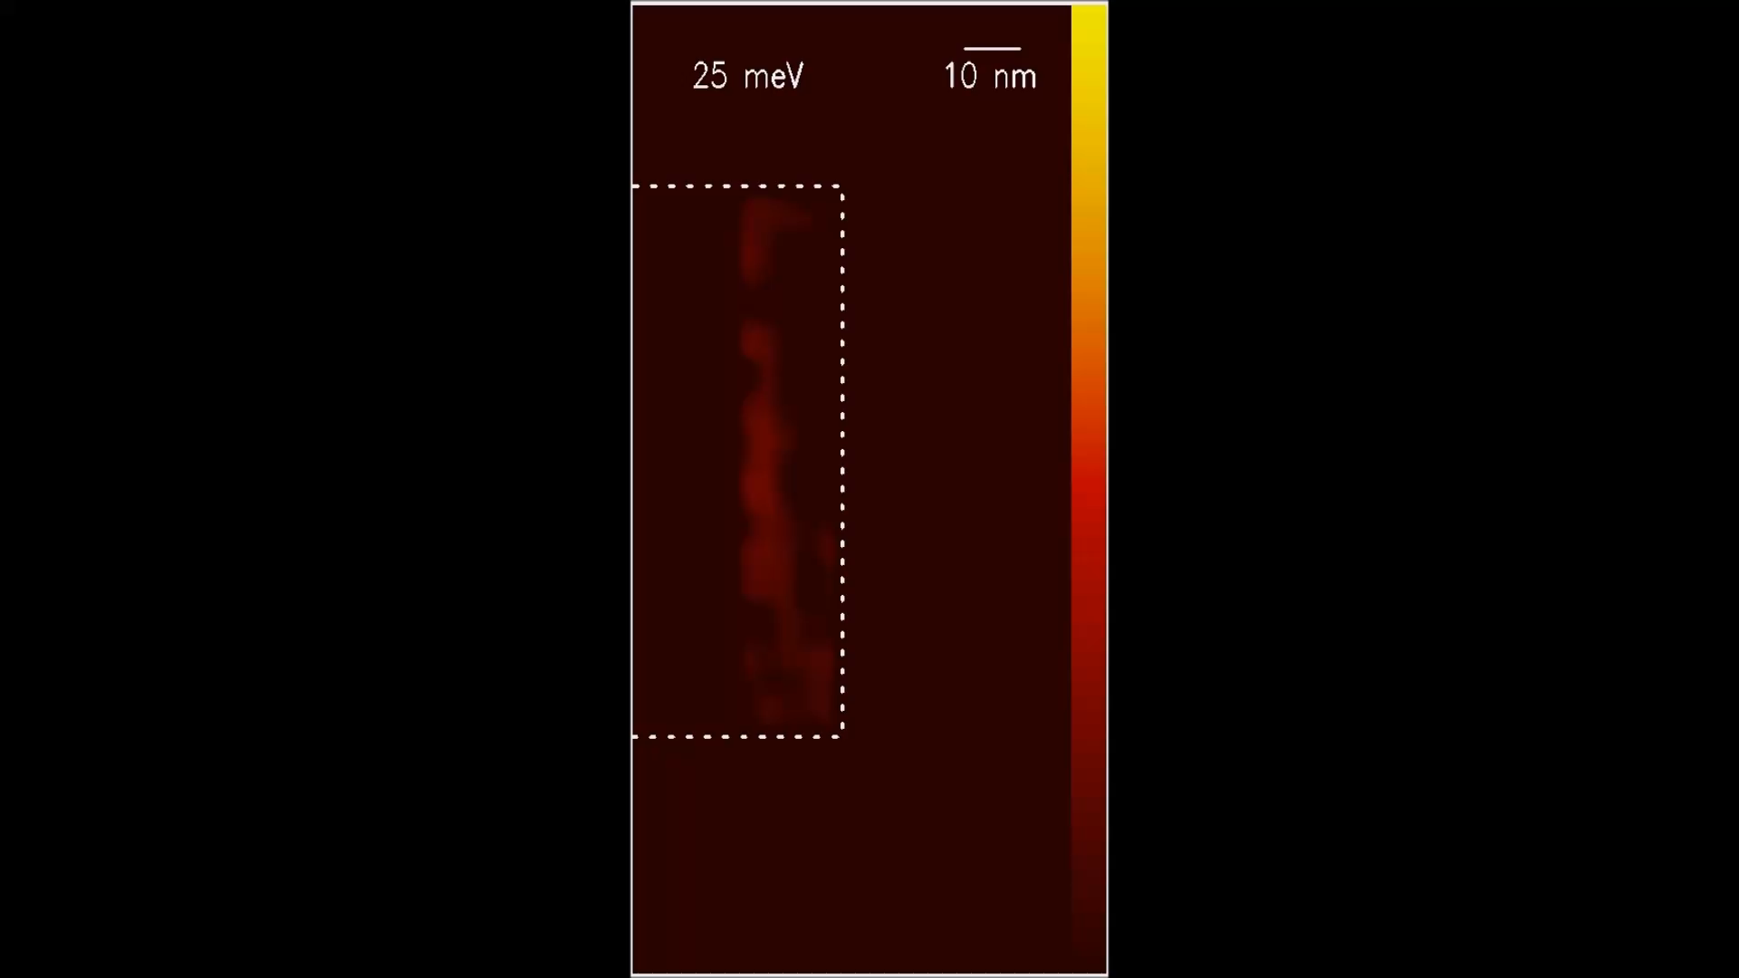
Video of localized modes’ spatial distribution
Notes:
首先我们来看一段视频，视频中的长方形是氧化镁材料，从视频中可以看到，随着能量的变化，氧化镁表面的声子振动，在不同的位置，其振动模式，或者响应的大小、分布是不一样的。在某种能量下，响应是均匀的；某种能量下分布在角上，或者边上，甚至有的能量下没有响应。这些过程是什么，怎么发生的，我们一步步来看。

Slide 3
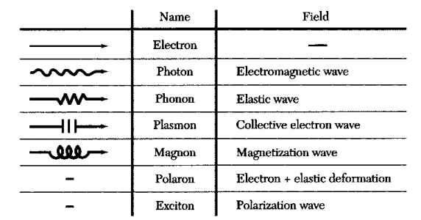
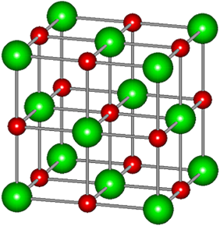
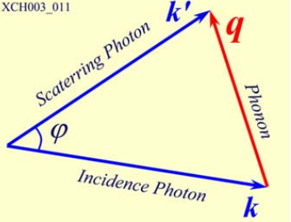
Phonon
Elementary excitation-Quasi-particle
Energy- momentum-
Boson
Conservation of energy and Quasi-momentum
Kittel C, Masi J F. Introduction to Solid State Physics[J]. Physics Today, 1954, 7(8):18-19.
Notes:
首先还是从最基本的开始，声子的概念。在固体物理里面我们学习过，把晶格的每一个原子，看作只与临近原子发生弹簧一样的相互作用，然后根据牛顿力学，解除运动方程。再将能量量子化，我们引入声子的概念，它是一种源激发准粒子。定义了能量、准动量的概念，发现它服从波色分布等等。最后，它可以与其他粒子发生相互左右，在非弹性碰撞下，要满足这样的能量守恒、动量守恒定律。这些就是我们所认知的，最基本的声子概念。

Slide 4
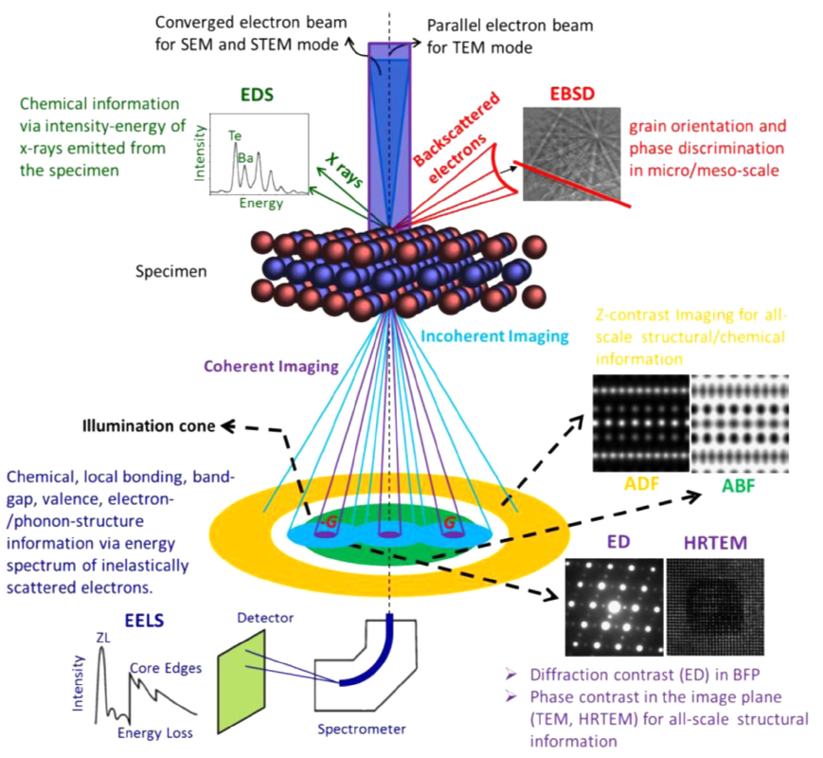
EELS
Electron interactions with TE specimen and (scanning) transmission electron microscopy (S) TEM based micro analysis.
Wu H, Zheng F, Wu D, et al. Advanced electron microscopy for thermoelectric materials[J]. Nano Energy, 2015, 13:626-650.
Notes:
对于电子能量损失谱，也就是EELS，可能会有一些同学比较陌生。我们可以来看这样的一张图。在纳米科学里，最强有力的工具就是电子显微镜。通过发射电子到晶体表面，收集不同的信号，得到不同的样品信息。我们大致的过一遍都可以做哪些事情。比如，入射一个X-ray，我们可以得到样品的EDS谱线，色散谱（Energy Dispersive Spectroscopy），主要可以得到样品的化学信息。通过背散射电子，我们可以得到EBSD图，能够得到晶粒取向、相位变化等信息。此外，我们可以做coherent image/incoherent image，想干成像、非想干成像。可以做ADF/ABF，明场像暗场像。可以打衍射点，可以拍高分辨。这下面主要就是一些投射信息，可以分析样品的化学信息、局部成键、带宽等等这些信息。入射电子穿透样品时，与样品发生非弹性相互作用，电子将损失一部分能量。如果对出射电子按其损失的能量进行统计计数，便得到电子的能量损失谱。今天，我们主要讨论的是，在透射电镜中，利用EELS，收集到的电子能量损失谱，得到声子的一些信息。

Slide 5
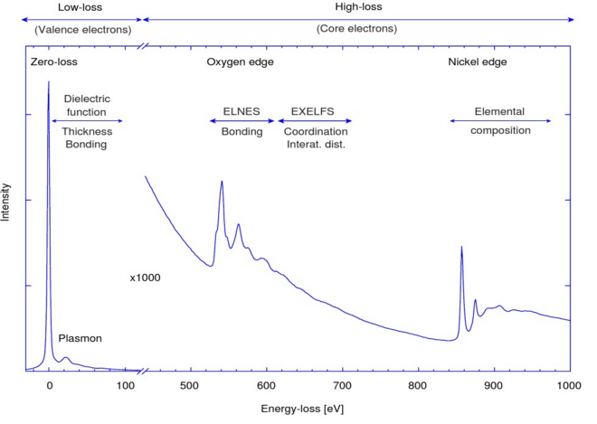
EELS
Notes:
而实际上，EELS能做的不止是声子。电子能量损失的范围不同，能做不同的事情。比如高能状态下，几百个电子伏特范围，我们可以分析样品的组分，组成元素，包括coordination/bonding等等。

Slide 6
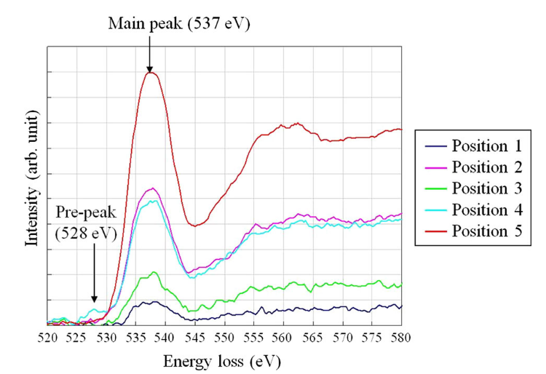
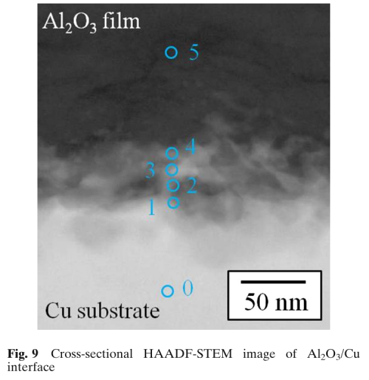
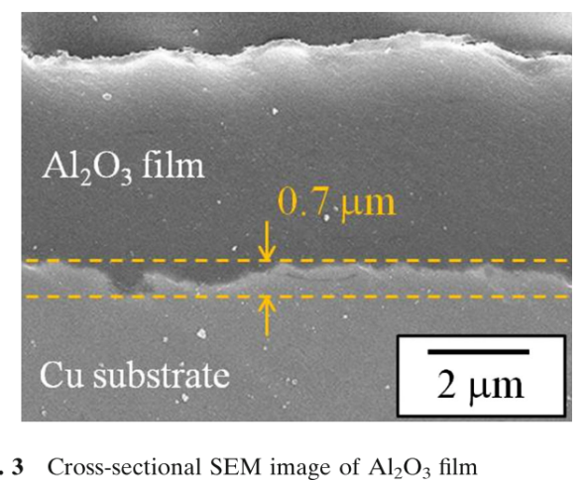
EELS
Energy loss | signal | application
0eV | Elastic peak（ZLP）
10~1000 meV | Lattice vibration or admolecule vibration energy transition | Lattice vibration state
1~50eV | Bulk or surface plasmon exciton or valence transition
~ 50eV | ELNES | Chemical bonding state
>50eV | Core level electron transition | Elemental composition
High energy EELS
Naoe, K., et al. (2014). "Microstructure and Electron Energy-Loss Spectroscopy Analysis of Interface Between Cu Substrate and Al2O3 Film Formed by Aerosol Deposition Method." Journal of Thermal Spray Technology 23(8): 1333-1338.
Notes:
我们制作了一张表格进行总结。0eV下，是个弹性峰值，他的谱线半宽，我们可以看作是电镜的最低能量分辨率。在1个电子伏特以下，就是我们说的晶格振动，或者说声子的信息。在1-50个电子伏特，我们能得到体态、表面的等离子体激发。50个电子伏特左右，我们能得到一些键态信息。大于50个电子伏特，我们能得到化学元素信息。这里是一个高能量EELS的例子，氧化铝薄膜长在铜衬底上，我们沿着012345这个方向扫一次EELS，可以看到，每个位置对应的EELS谱线都不一样，于是我们可以通过这种方式，得到介面处，元素的扩散和演变信息。

Slide 7
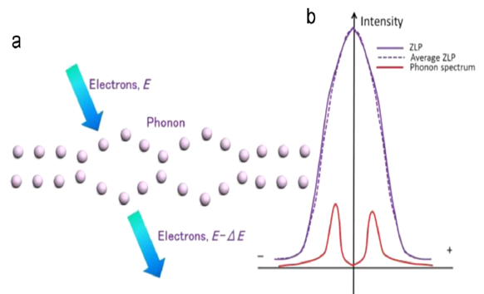
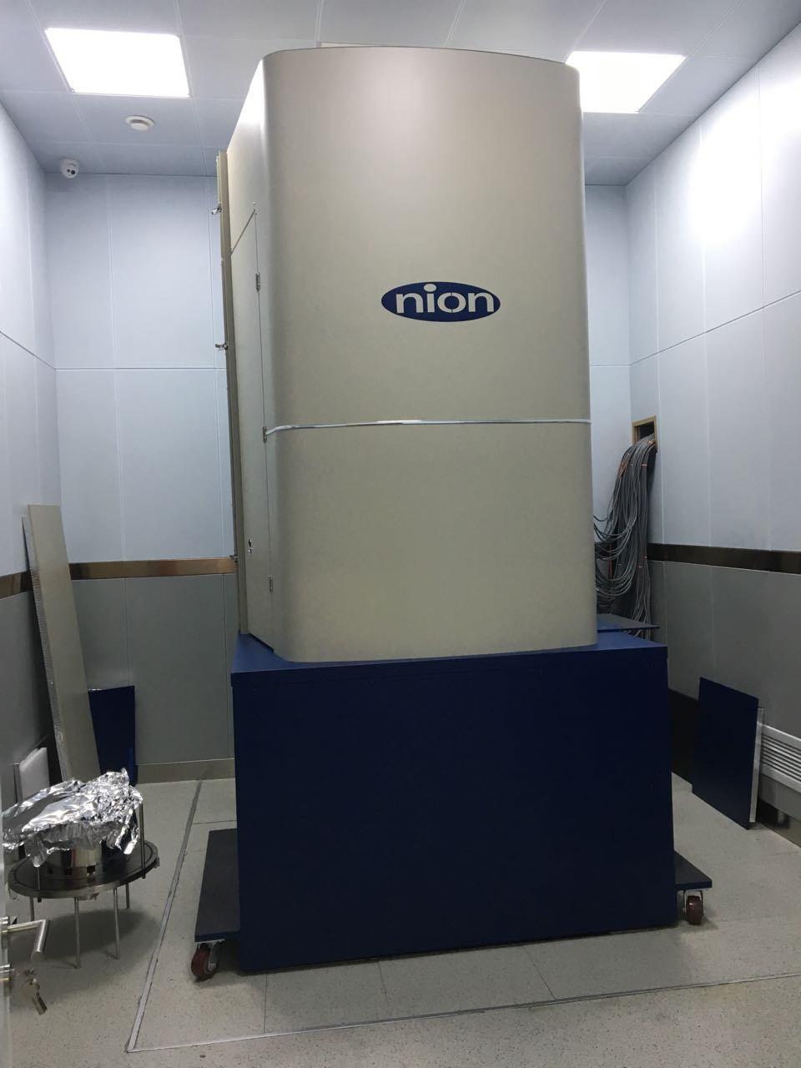
The typical energy of lattice vibrations (phonons) in materials typically spreads from a few meV to hundreds of meV
The energy resolution of modern EELS is even approaching to 8 meV
Providing the possibility of direct detection of electron– phonon interactions.
Notes:
对于声子来说，格波产生的电子能量损失，实际上是一个非常低的值。大概几个到几百个毫电子伏特左右。这个红色的是某种材料的声子谱，对于传统的电镜来说，这个谱是被ZLP，也就是0峰，所掩盖住的，我们根本没有办法去测量和研究。但是随着技术的发展，渐渐的能做到这种事情。我们实验室最新的一台Nion公司的电镜，能量分辨率可以达到8个毫电子伏特，为研究声子，提供了一种可能性。

Slide 8
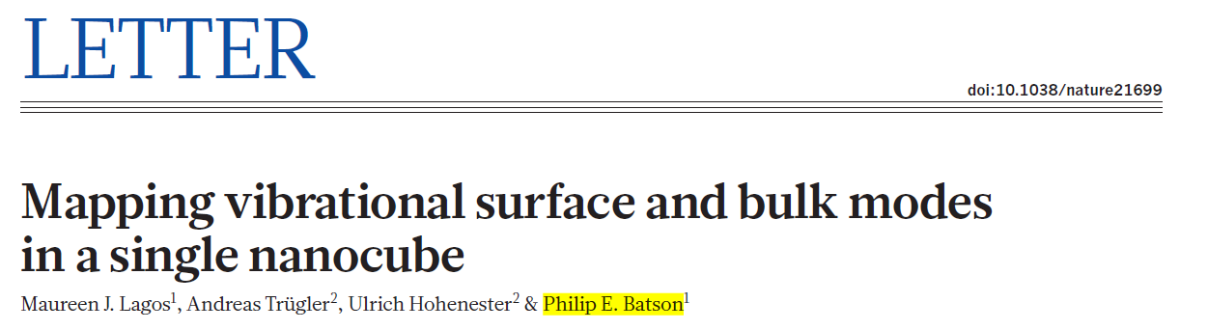
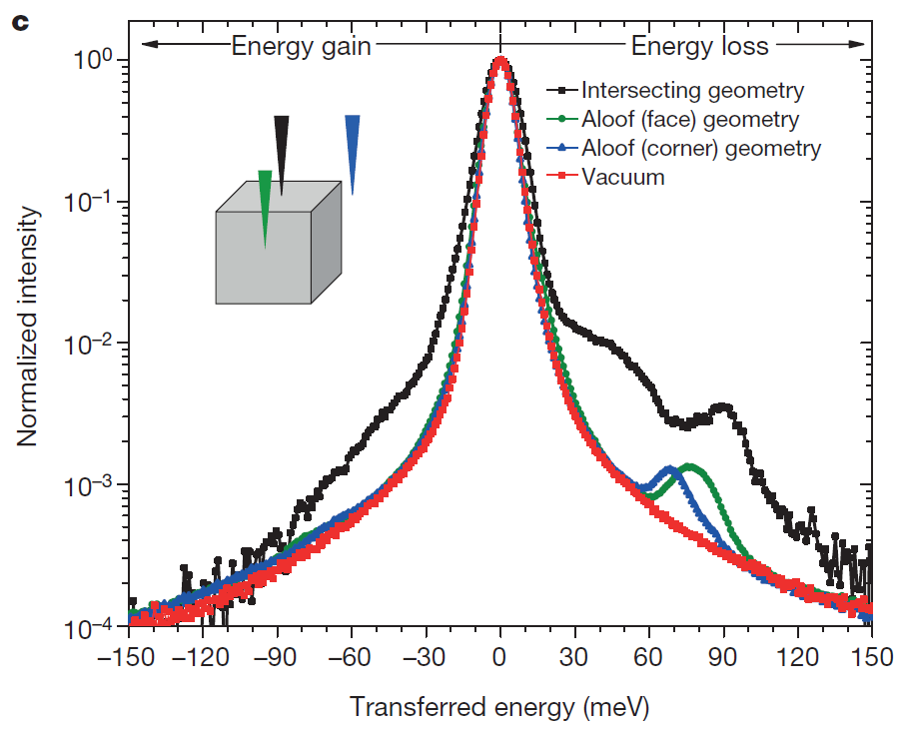
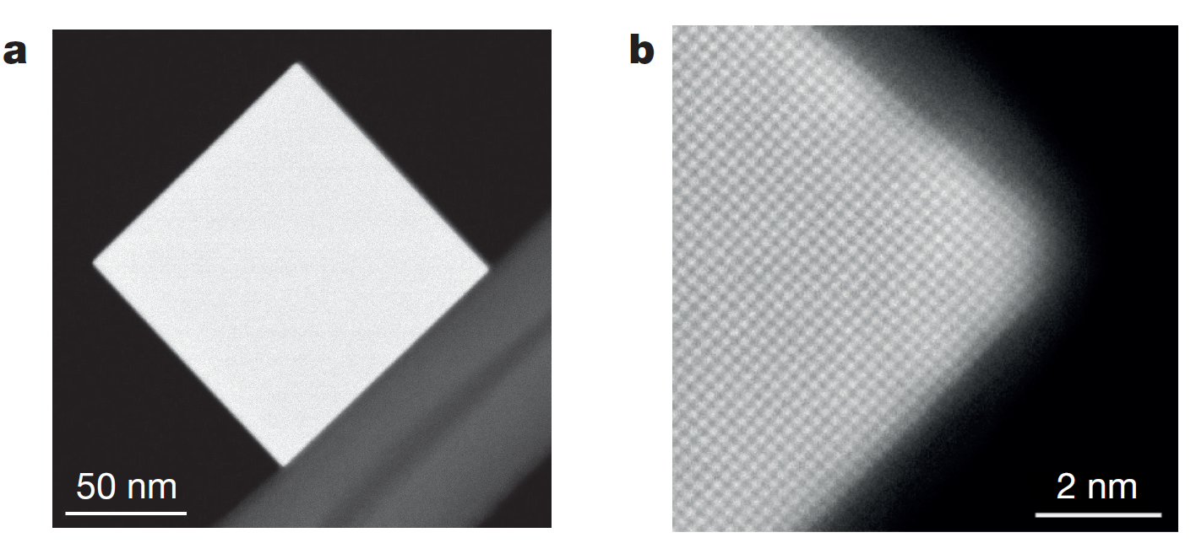
EELS Low energy EELS used for materials analysis
Single 150-nm MgO nanocube
EELS spectra of MgO nanocubes
main peaks at around 45 meV and 90 meV. surface peak 68 meV
Notes:
这是一篇17年的Nature工作，也就是今年刚发的paper，讲述的就是对氧化镁纳米管的声子谱研究。通过对氧化镁不同的位置测量EELS，比如体态、边缘、角落，EELS的响应在不同的峰值。同样是氧化镁的材料，在不同的位置，其声子振动模式是如何发生演变的，发生了怎样的演变，文章进一步进行了实验。

Slide 9
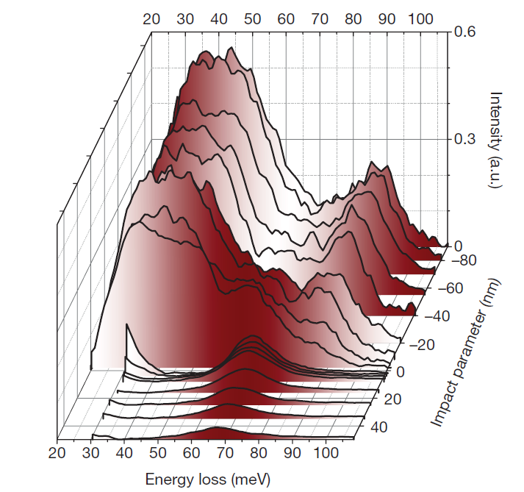
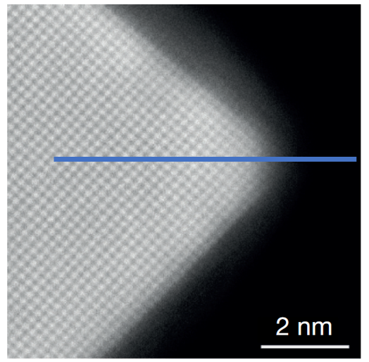
Main peaks at around 45 meV and 90 meV and surface peak at 68 meV
Spatially dependent EELS scattering acquired along the [110] direction of a 150-nm MgO cube.
Notes:
做EELS的方向是，从纳米管中心，到角落的位置，得到了声子振动谱如左图所示。可以看到，体态的声子振动模式，有两个峰值，分别在45、90毫电子伏特附近。当接近表面，或者说接近角落的时候，这个峰不断衰减，直到彻底突变，最后在68毫电子伏特附近，看到了表面声子的振动峰。第一次从实验上揭示了，体态声子振动模式，到表面声子振动模式是如何发生的演变。如果我们以能量作为变量，就得到了我们在最开始看到的视频。

Slide 10
Video of localized modes’ spatial distribution
Notes:
这个视频所揭示的，就是这样的过程，不同的位置，从体态到表面，其声子振动的模式在能量上，是进行了怎样的演变。

Slide 11
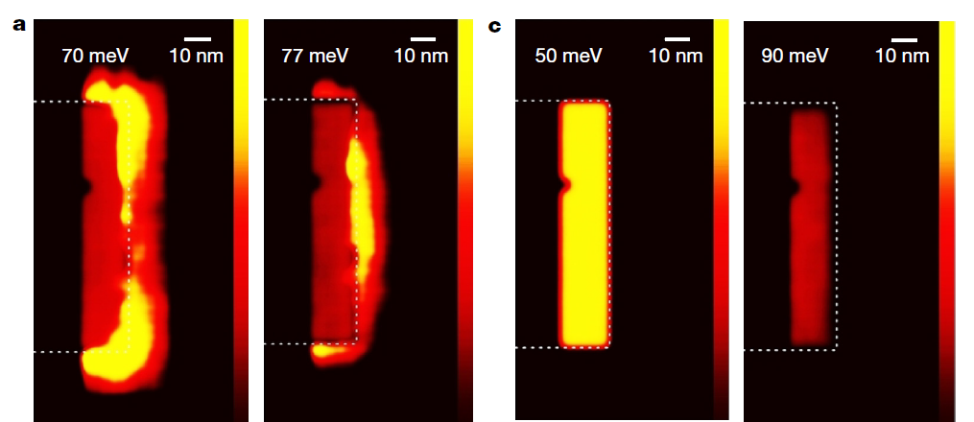
Scattering maps of the face and corner modes
Experiment
EELS energy is 70meV and 77meV
70meV for corner mode and 77meV for face mode.
Two bulk phonon excitations show up at 50meV and 90meV
The surface modes extend inside the cube a few nanometers (15–20 nm), in agreement with Fuchs–Kliewer modes.
Find out the phonon transfer between surface mode and bulk mode.
Notes:
我们截取这样四个主要的中间过程。
我们可以看到，正是归功于仪器的发展，我们有了高能量分辨率的投射电子显微镜，我们才能观察到类似的声子演变过程。

Slide 12
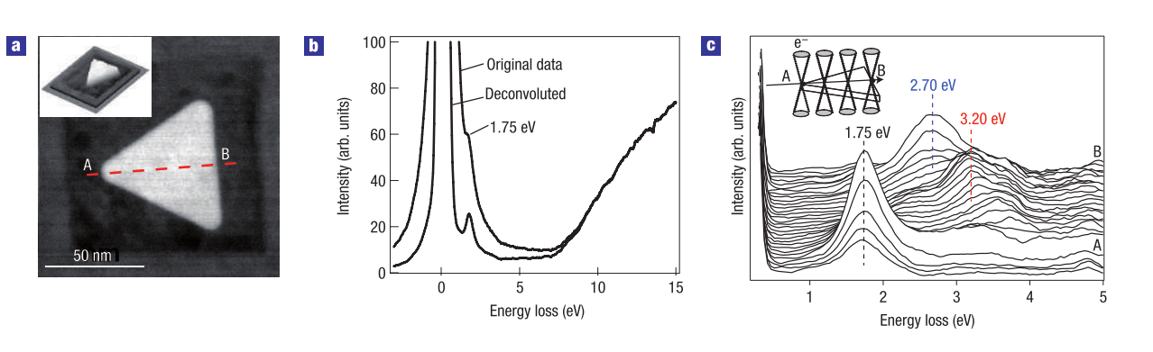
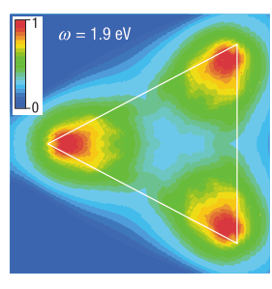
STEM–EELS measurements on an equilateral Ag nanoprism
Scan across the Ag nanoprism, the peaks are at 1.75eV, 3.20eV and 2.70eV
Ag nanoprism
EELS across A to B
EELS amplitude distributions
The EELS amplitude distributions show that the corner modes and the bulk modes are different, together with the EELS map which convinced the previous work.
Nelayah, J. et al. Mapping surface plasmons on a single metallic nanoparticle. Nat. Phys. 3, 348–353 (2007).
Notes:
在之前的工作中，其实也有过类似的研究。例如这篇对Ag纳米线电子能量损失谱的研究，发表在了Nature physics上，他们也是在不同的地方进行EELS的测试，看到了响应的演变。但是这种演变，恐怕不是声子模式的演变，展示的是其他类似的相互作用。但实际上我们可以看到，类似的工作非常值得我们重视。

Slide 13
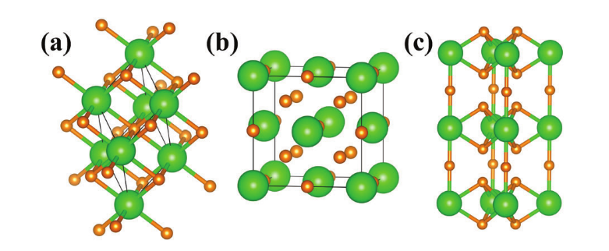
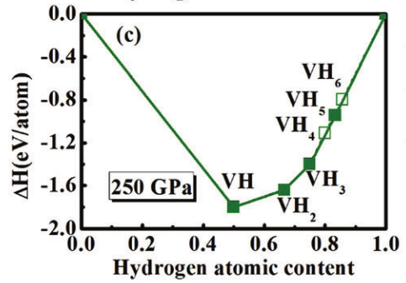
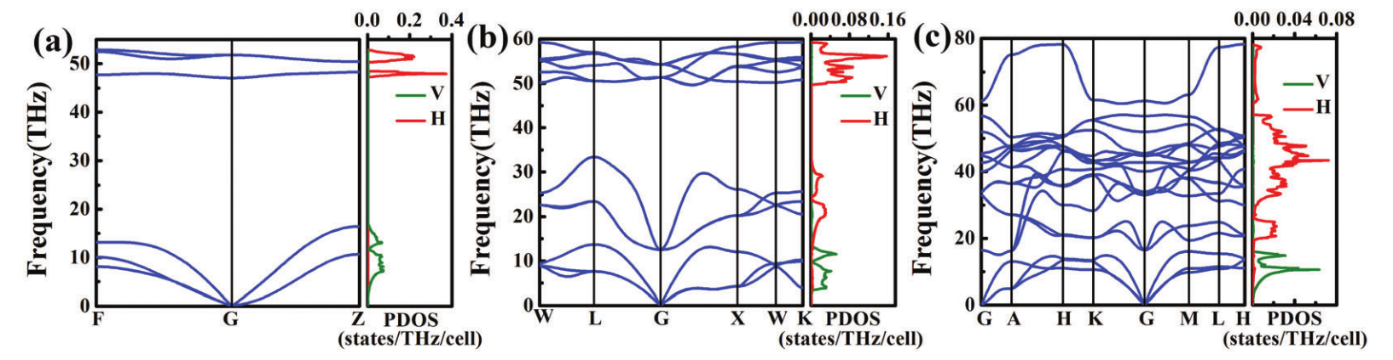
VHs
These structures can be obtained under different temperatures and hydrogen pressures
Structures of VH, VH₃, VH₅
Modes of structures above
0-200meV
It may help us understanding the interaction of Hydrogen in VHs, as well as the interactions in water.
Zhuang, Q., et al. (2017). "Investigation of superconductivity in compressed vanadium hydrides." Physical Chemistry Chemical Physics 19(38): 26280-26284.
Notes:
于是我们想着，能否基于其他的材料体系，展开类似的工作呢？于是对一些我们常见的，重要的材料，进行了一些调研。首先是VH体系的材料。结构的演变。

Slide 14
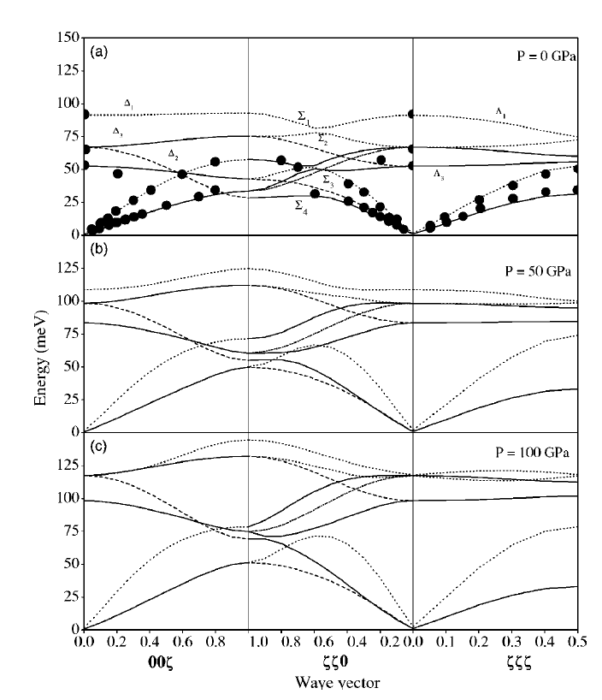
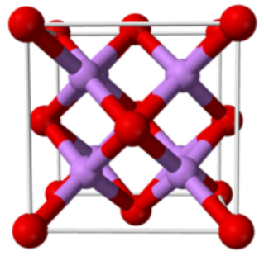
Li₂O
Superionic behavior
0-150meV
Superionic conductors where Ω is more than 0.1 Ohm⁻¹ cm⁻¹ (300 K) and the activation energy for ion transport is small (about 0.1 eV)
Goel P, Choudhury N, Chaplot S L. Superionic behavior of lithium oxide Li 2 O : A lattice dynamics and molecular dynamics study[J]. Phys.rev.b, 2004, 70(17).

Slide 15
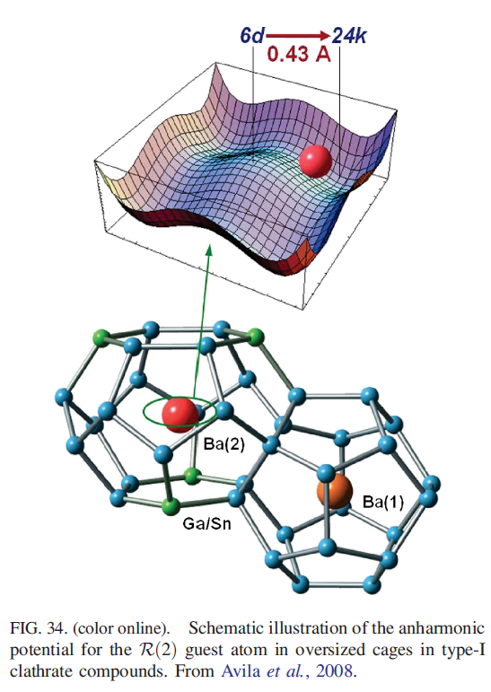
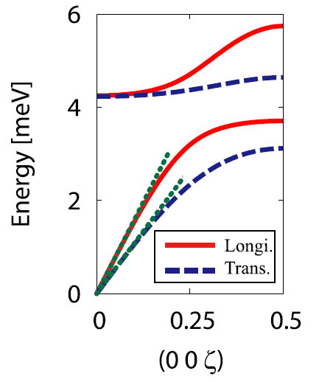
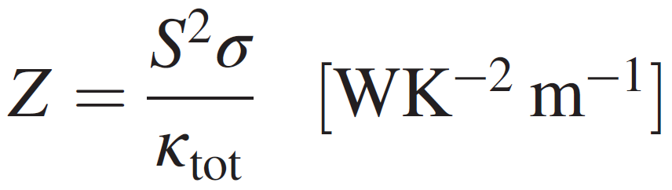
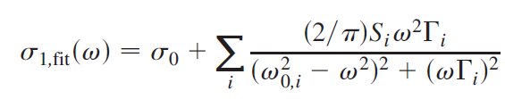
BBG
Thermoelectric materials
DC conductivity (ω=0) of the carrier contribution
sums the Lorentz-type conductivities
of the phonon modes
Nakayama T, Kaneshita E. Significance of Off-Center Rattling for Emerging Low-lying THz Modes in type-I Clathrates[J]. Physics, 2011, 80(10):104604-104604-7.

Slide 16
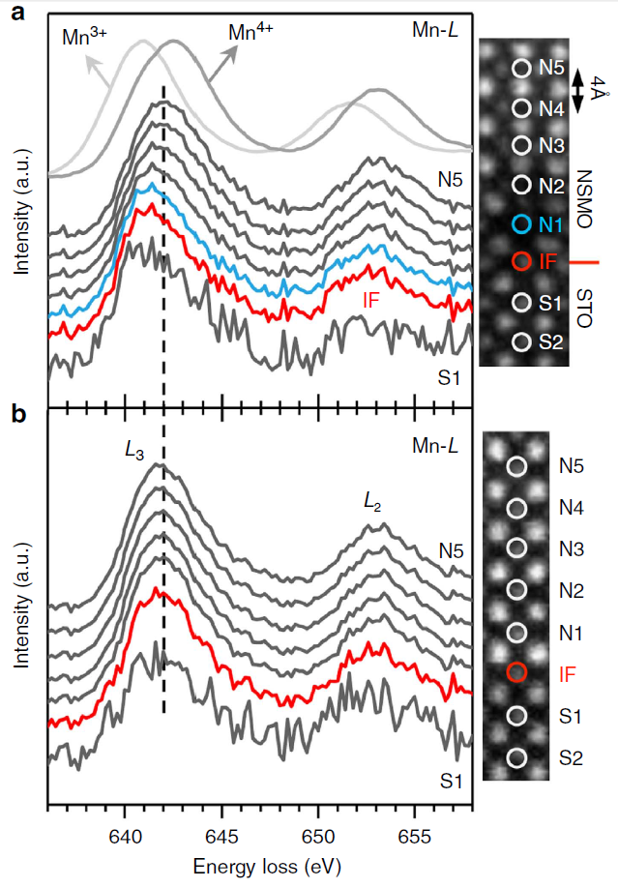
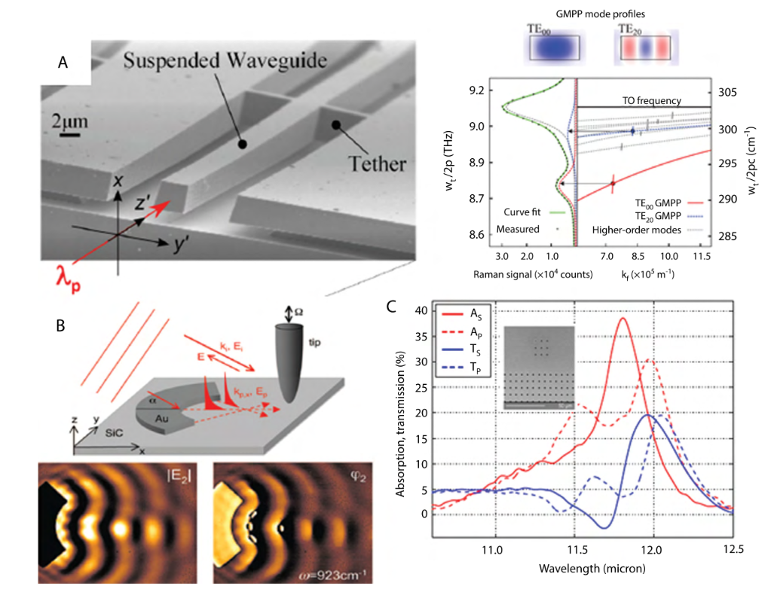
Some special usage of EELS
Misfit-dislocation
Inter- dislocation
Developing low-loss infrared nanophotonics using EELS measurements
Detect different dislocations
1. Chang, C. P., et al. (2014). "Condensation of two-dimensional oxide-interfacial charges into one-dimensional electron chains by the misfit-dislocation strain field." Nature Communications 5.
2. Caldwell, J. D. et al. Low-loss, infrared and terahertz nanophotonics using surface phonon polaritons. Nanophotonics 4, 44–68 (2015).

Slide 17
Conclusion
Imaging of vibrational excitations in and near nanostructures is essential for developing low-loss infrared nanophotonics, controlling heat transport in thermal nanodevices, inventing new thermoelectric materials and understanding nanoscale energy transport
Most phonon spectroscopies are selectively sensitive to either surface or bulk excitations; therefore, by demonstrating the excitation of both bulk and surface vibrational modes using a single probe, our work represents advances in the detection and visualization of spatially confined surface and bulk phonons in nanostructures.

Slide 18
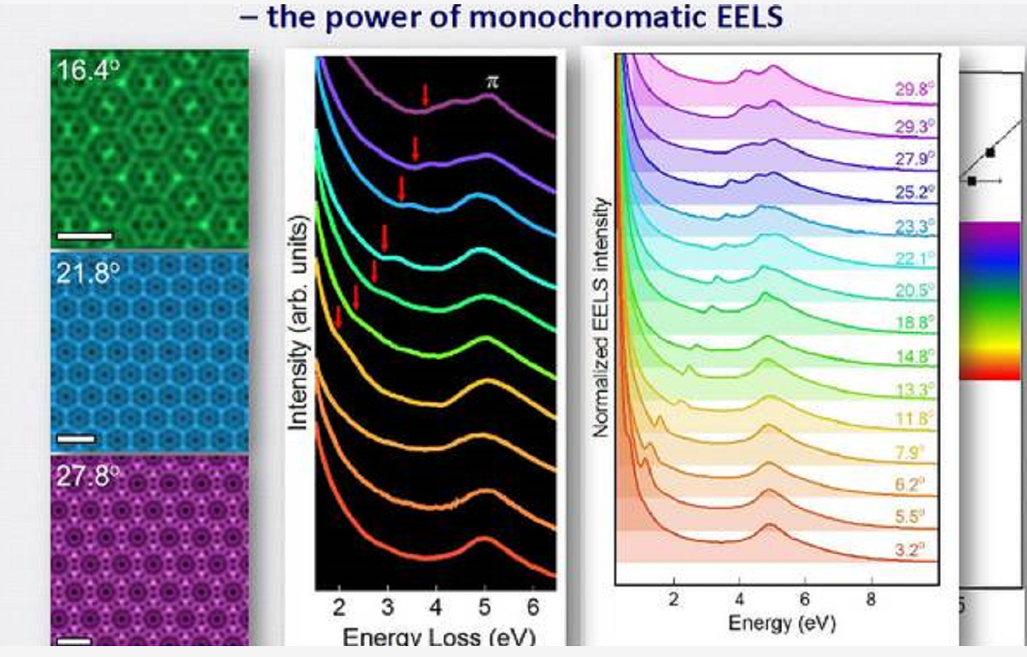
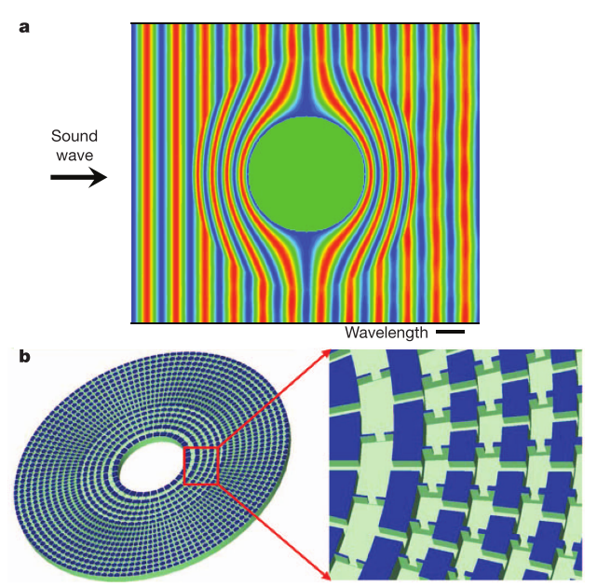
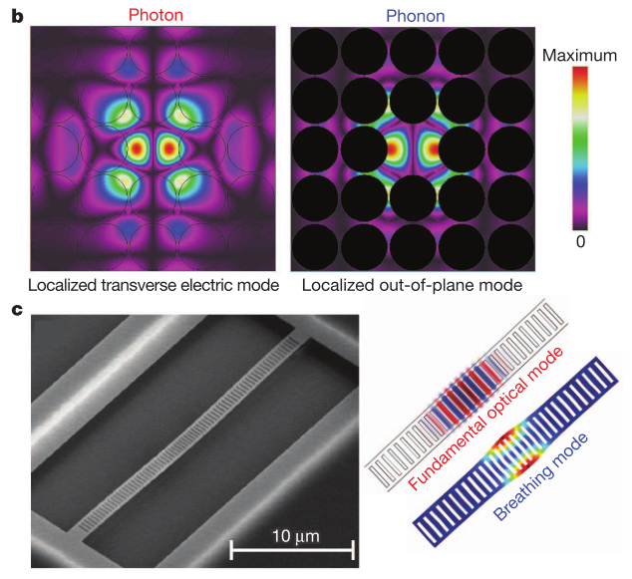
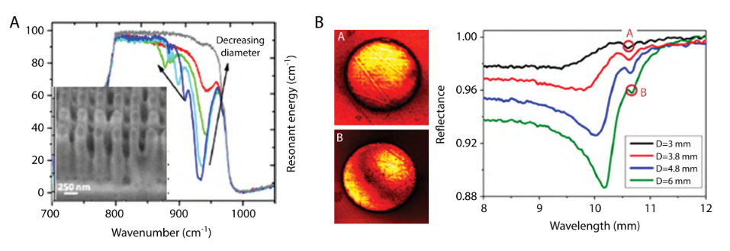
Future work
The phonon study and (future) atomic-resolution phonon spectroscopy in nanostructures will be useful for studies of nanoscale energy transport for the development of energy-related processes and technologies.
This information of bulk and surface phonon modes should be useful for understanding how phonon properties interact with other phonons, plasmons and photons within and outside the nanostructure.
Caldwell, J. D. et al. Low-loss, infrared and terahertz nanophotonics using surface phonon polaritons. Nanophotonics 4, 44–68 (2015).
Maldovan, M. Sound and heat revolutions in phononics. Nature 503, 209–217 (2013).

Slide 19
Thank You

